Slide 1

Bootstrap 5
ORTDNIPRO.ORG/WEB

Slide 2
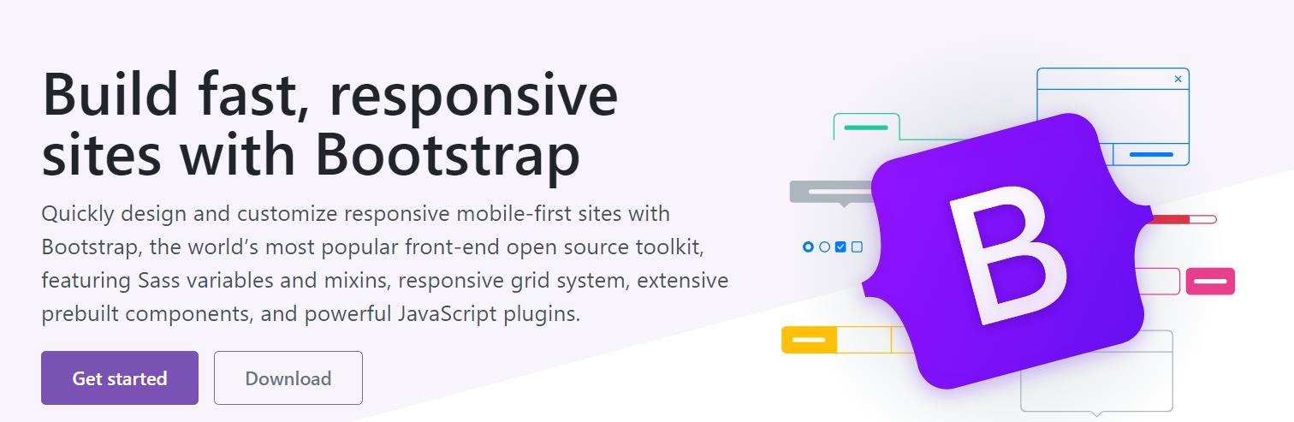
CSS библиотека Bootstrap 5
https://getbootstrap.com/
2

Slide 3
1. Компоненты
+
2. Вспомогательные классы

Slide 4
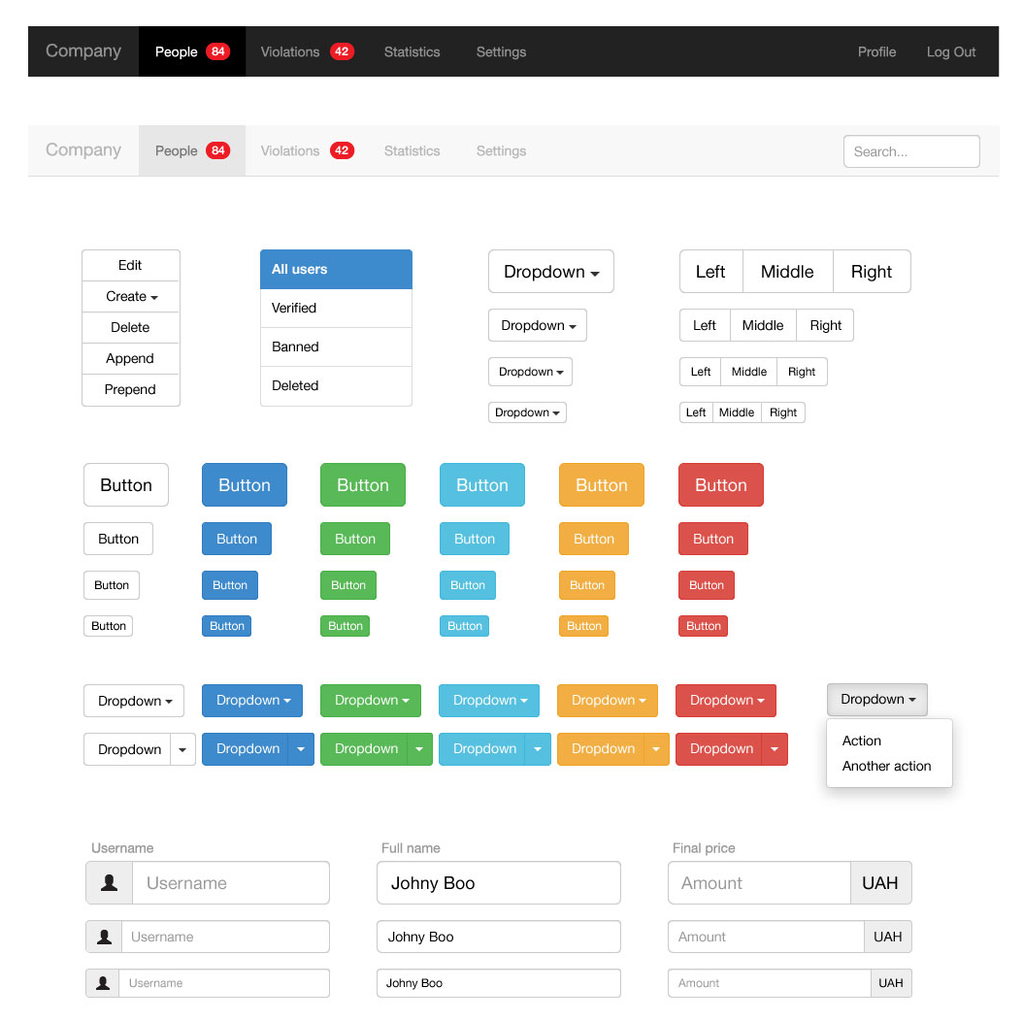
Bootstrap это в первую очередь набор компонентов (свёрстанных элементов) которые мы можем использовать при создании своих веб-страниц.
4

Slide 5
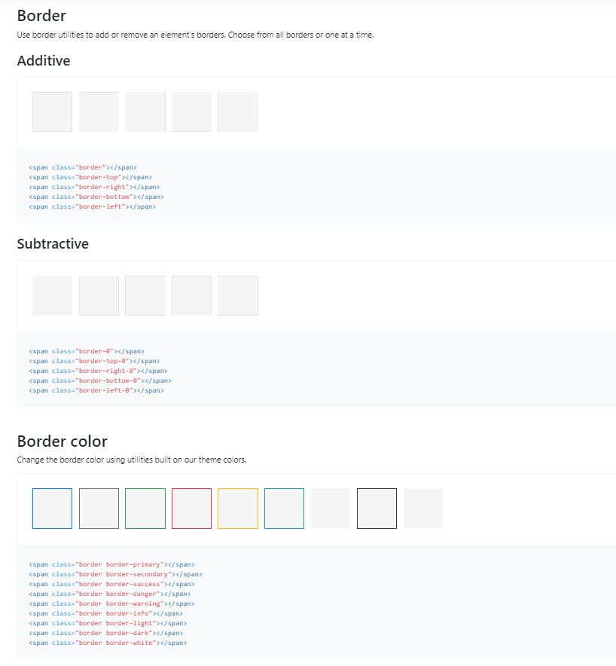
Bootstrap также содержит большое количество вспомогательных классов (к которым привязаны правила задающие небольшие фрагменты оформления) позволяющих задать от padding’ов до рамочек (border) и теней (box-shadow).
5

Slide 6
3. Немного практики

Slide 7

+ Bootstrap
7

Slide 8
Домашнее задание

Slide 9
Создайте компонент по макету, используя Bootstap и его компонент Card, чем менше будет своего CSS-кода, тем лучше.
9

Slide 10
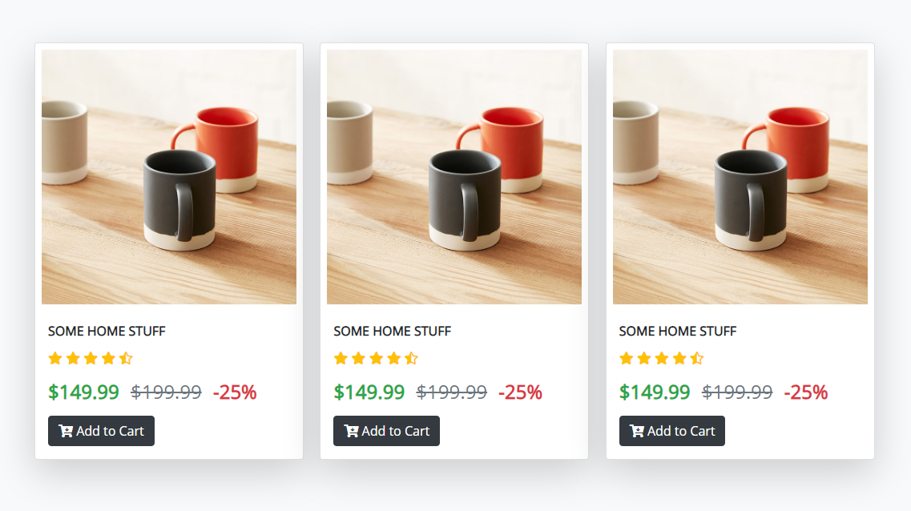

Slide 11
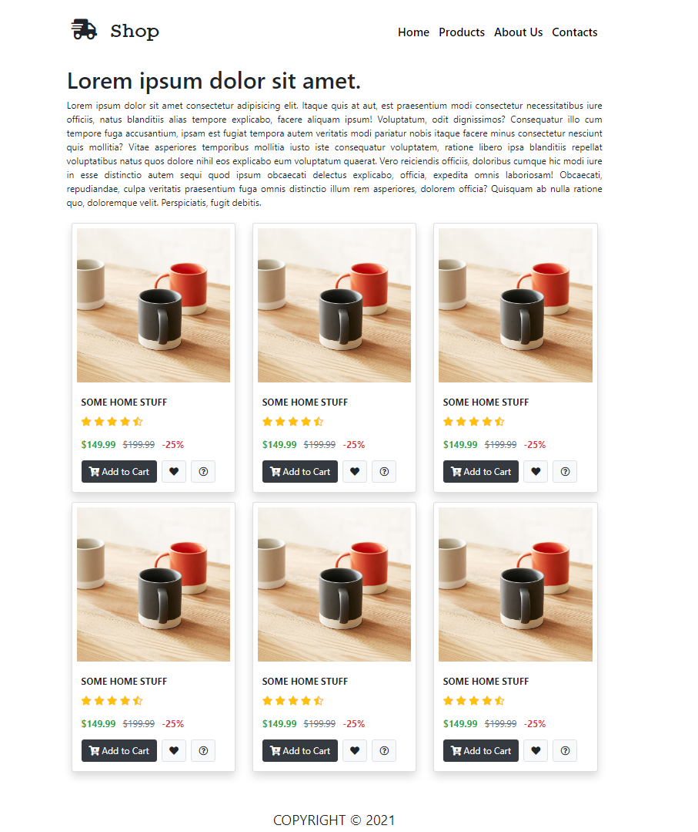
Дополнительная сложность
Создайте макет страницы, в составе которой задействуйте созданный компонент. И также чем меньше своего CSS-кода, тем лучше.
11

Slide 12
Будет полезным

Slide 13

Тем у кого сложности с английским…
https://bootstrap-4.ru/docs/5.0/
13

Slide 14
К следующему
занятию…

Slide 15

1. Скачайте и установите git
https://git-scm.com/
15

Slide 16

2. Зарегистрируйте аккаунт на сайте GitHub
https://github.com/
16

Slide 17
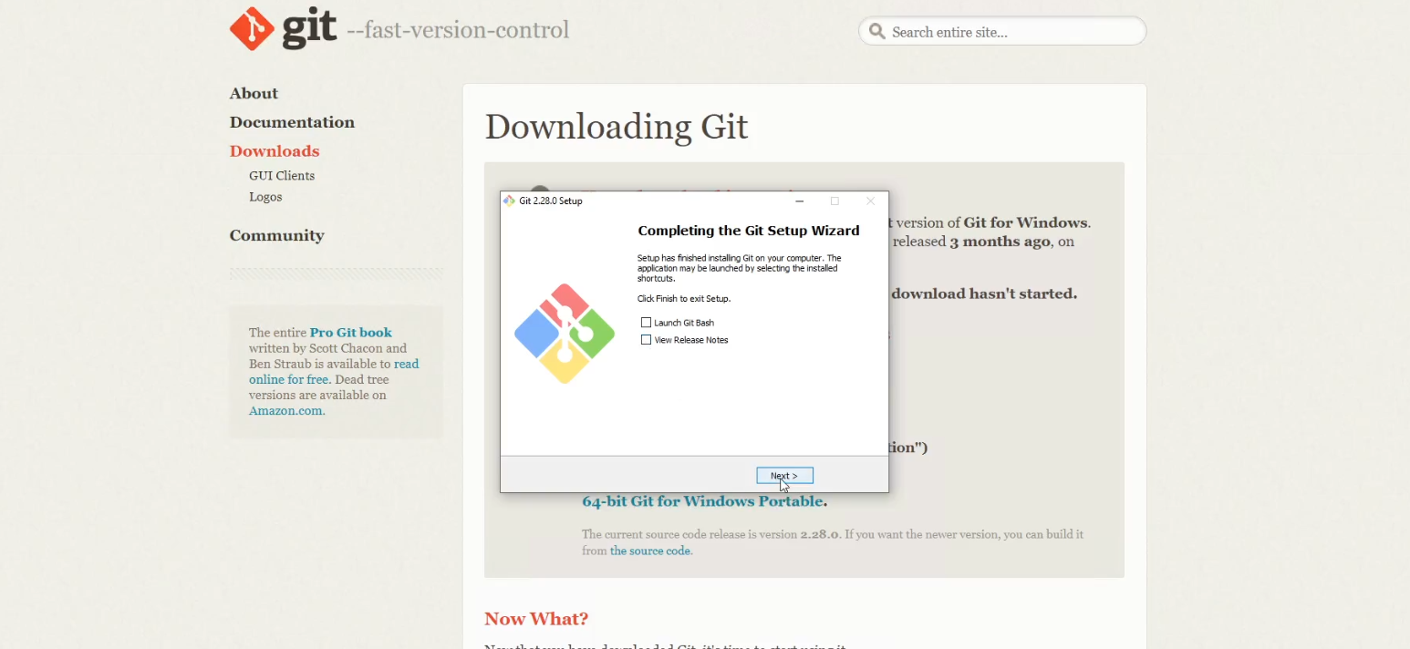
Видеонструкция будет выложена в Телеграм
Зарегистрируйте аккаунт на GitHub. Скачайте, установите и настройте Git по инструкции.
17

